Slide 2
E
E
E
E
E
E
E
E
E
E
E
E
E
E
E
E
E
E
E
E
E
E
E
E
E
E

Slide 3
KHÁM PHÁ

Slide 4
E
E
E
E
E
E
E
E
E
HĐ1: Đảm bảo đủ ánh sáng cho hoa, cây cảnh
E
E
E
E
E
E
E
E
E
E
E
E
E
E
E
E
E

Slide 5
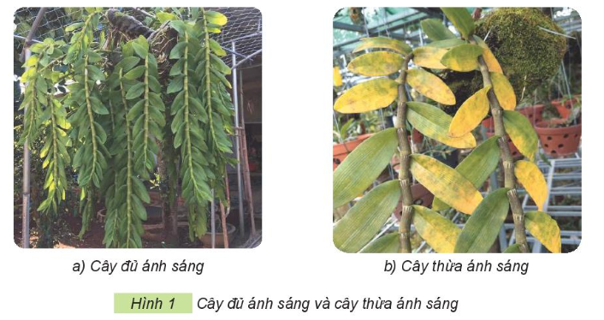
Quan sát hình 1 và cho biết khi thừa ánh sáng, màu sắc của lá cây thay đổi như thế nào?
E
E
E
E
E
E
E
E
E
E
E
E
E
E
E
E
E
E
E
E
E
E
E
E
E
E

Slide 6
Hoa và cây cảnh cần có đủ ánh sáng để quang hợp. Nếu thiếu ánh sáng cây sẽ yếu, thân dài, dễ đổ, thân, lá nhạt màu hoặc bị vàng úa. Nếu ánh sáng quá mạnh có thể làm cho cây bị vàng hoặc cháy lá. Do vậy, khi trồng cây cần đảm bảo đủ ánh sáng cho cây.

Slide 7
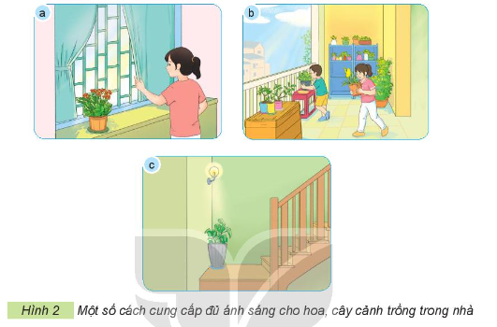
Quan sát Hình 2, nêu các cách cung cấp đủ ánh sáng cho hoa, cây cảnh trồng trong nhà phù hợp với các ảnh trong hình.
E
E
E
E
E
E
E
E
E
E
E
E
E
E
E
E
E
E
E
E
E
E
E
E
E
E

Slide 8
Với những cây được trồng ở những nơi có ánh sáng quá mạnh thì cần phải làm gì để giảm tác hại của ánh sáng với cây?
Cần phải che sáng bằng tấm lưới màu đen, bằng tán lá cây,… để giảm tác hại của ánh sáng với cây

Slide 10
E
E
E
E
E
E
E
E
E
Hoạt động 2: Tưới nước cho hoa, cây cảnh.
E
E
E
E
E
E
E
E
E
E
E
E
E
E
E
E
E

Slide 11
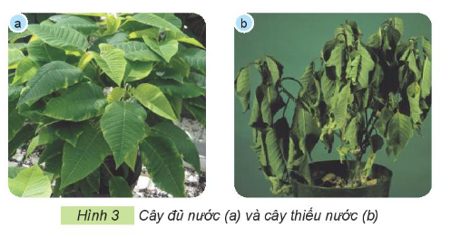
Quan sát Hình 3, cho biết cây đủ nước và cây thiếu nước khác nhau như thế nào?
E
E
E
E
E
E
E
E
E
E
E
E
E
E
E
E
E
E
E
E
E
E
E
E
E
E

Slide 12
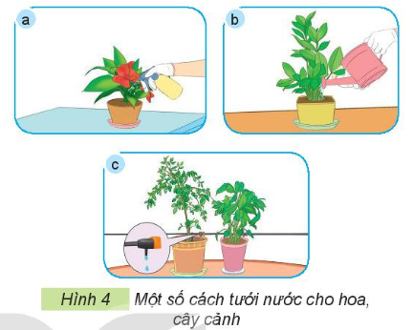
Em hãy sử dụng các thẻ dưới đây để gọi tên các cách tưới nước cho hoa, cây cảnh trong Hình 4 cho phù hợp.
E
E
E
E
E
E
E
E
1. Tưới nước bằng bình xịt
E
E
E
E
E
E
2. Tưới nước bằng hệ thống tưới nhỏ giọt
E
E
E
E
E
E
E
E
E
E
3. Tưới nước bằng bình tưới cây
E
E

Slide 13
Hoa và cây cảnh cần được tưới đủ nước, nếu thiếu hoặc thừa nước đều ảnh hưởng đến sự phát triển của cây. Khi tưới lưu ý dùng dụng cụ tưới nhẹ, đều và đủ ẩm; tưới nước định kì phù hợp với từng loại cây.

